Slide 1
Erfaringer fra velfærdsaftalerne
Ulf Hjelmar, professor mso
Forum for Fremtidens Offentlig Styring og Ledelse
26. september 2023

Slide 2
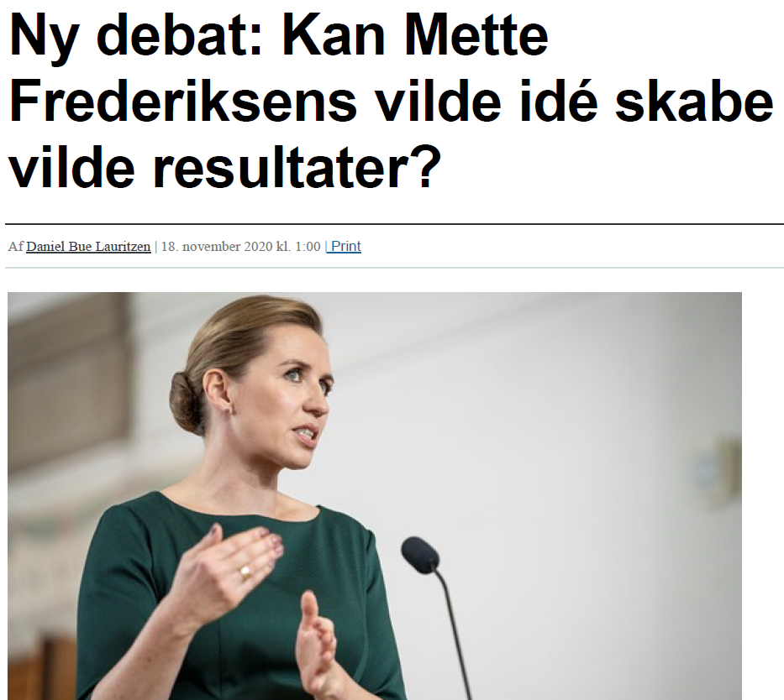
Velfærdsaftaler
Velfærdsaftaler på henholdsvis dagtilbuds-, folkeskole-, og ældreområdet i syv kommuner, 2021-2024.
VIVE: Midtvejsevaluering og slutevaluering
De centrale elementer:
Frisættelse fra regler
Større fagligt råderum
Nærvær til borgeren
Medarbejderinddragelse

Slide 3
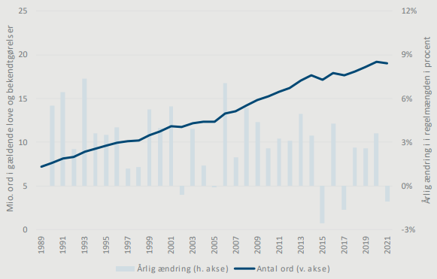
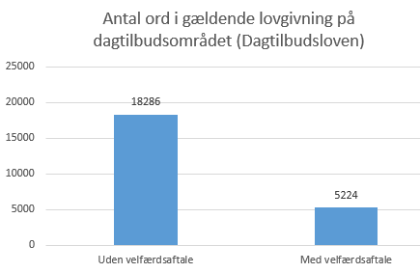
Afbureaukratisering
En historisk afbureaukratisering med stort mulighedsrum (og risikorum)!

Slide 4
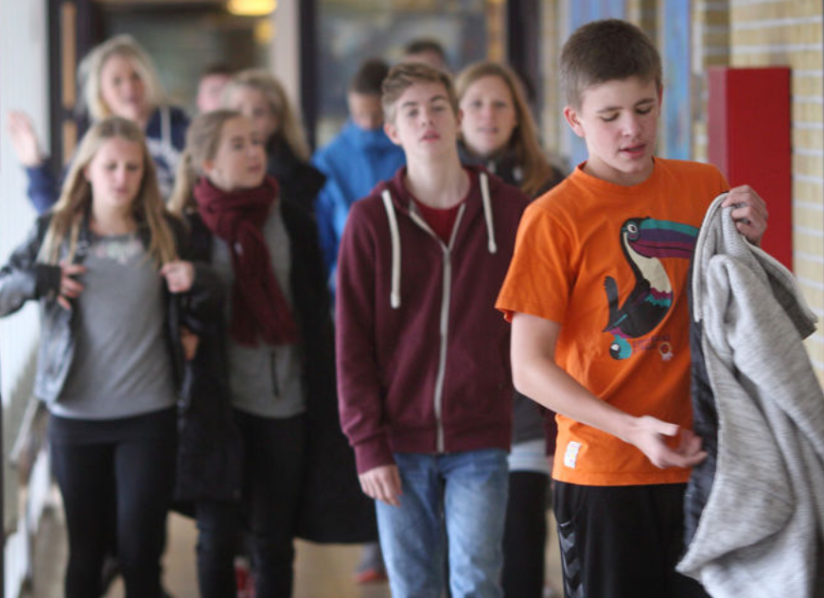
Folkeskolen - paragraffer
Reduktion af skoledagens længde (§14, §16)
Afvigelse fra minimumstimetallet i fagene (§16)
Sammenlægning af flere fag til ét fag og oprettelse af nye fag (§5)
Faglighed som styrende for klassedeling (§25)
Mindre skriftlighed: Elevplaner og kvalitetsrapporter (§13, §40)
Ikke frisat fra afgangsprøver i nuværende form!

Slide 5
Virkninger – midtvejsevaluering
Kulturændring i kommunen i relation til samarbejde med skolerne/dagtilbud/hjemmepleje/plejecentre
Øget grad af motivation blandt medarbejdere
Mulighed for at tilrettelægge arbejdet ud fra borgernes behov
4. Større lokale forskelle?

Slide 6
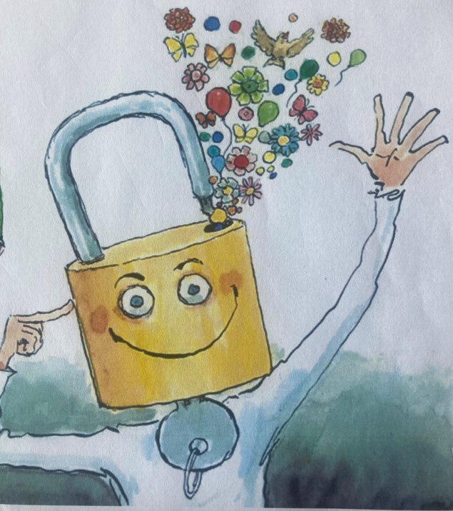
Status lige nu
Gang i butikken:
Dagtilbud: Læreplan, sprogtest, forældreinddragelse, tilsyn…
Folkeskole: Forkortet skoledag, nye fag, klasser, test…
Ældre: Visitation, borgernære teams, bruger/pårørende-råd…

Slide 7
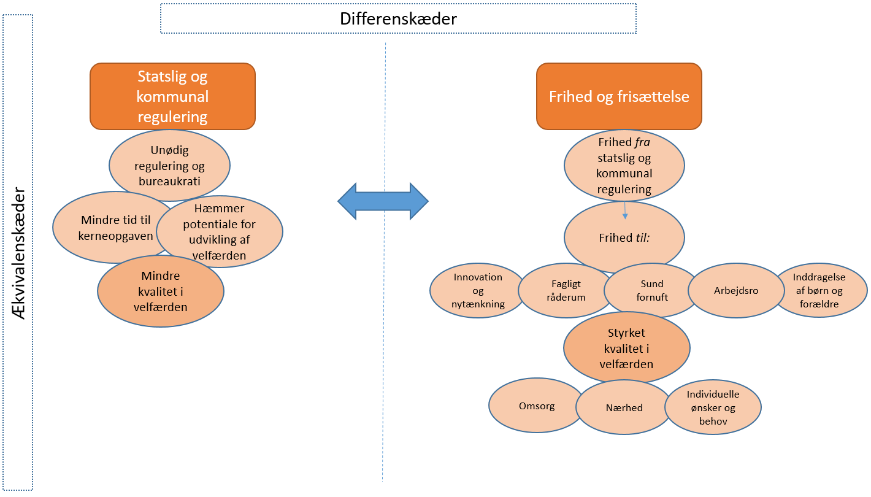
Fortolkningsrummet

Slide 8
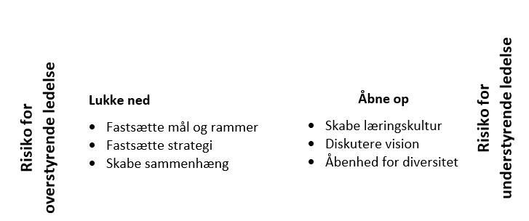
Lederens opgave

Slide 9
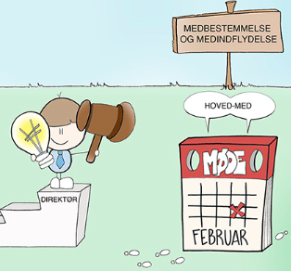
Nye medarbejdervilkår
Medarbejdere inviteres ind i ledelsesrummet
Medarbejdere: Indre motivation og faglighed
Meningsfuldhed i arbejdet (rekruttering, fastholdelse)
Men også pres! Besparelser…

Slide 10
Medarbejdervilkår - obs
Vælte ansvar over på medarbejdere: Tid og ressourcer
Overbudsvillighed, individualisme… (selvrealiseringsideal)
Moralsk stress (professionsideal)

Slide 11
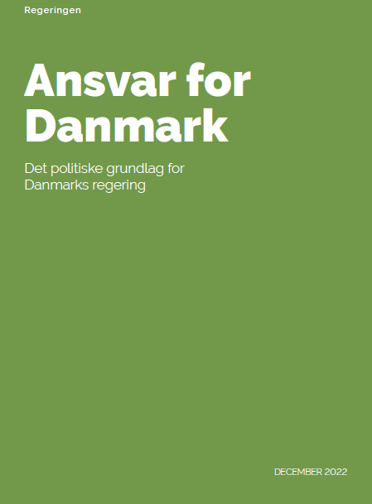
Frisættelse 2.0
”Ansvar for Danmark” (dec. 2022): ”Den mest omfattende frisættelse i velfærdssamfundets historie (…), så man kan sikre en bedre velfærd i fremtiden”.
Kendte elementer fra velfærdsaftalerne: Frisættelse fra regler, fagligt råderum, borgeren i centrum og medarbejderinddragelse.
Nye elementer: Et øget frit valg, selvstyrende institutioner og fastlæggelse af få centrale mål.

